Slide 1
HÌNH TAM GIÁC, HÌNH TỨ GIÁC. HÌNH CHỮ NHẬT, HÌNH VUÔNG
Bài 19

Slide 2
Tiết 1
Hình tam giác, hình tứ giác

Slide 3
Khám phá

Slide 4
Tiết 2
Hình chữ nhật, hình vuông

Slide 5
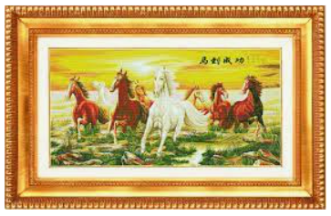
Khung tranh có dạng hình gì?
Khung tranh có dạng hình chữ nhật

Slide 7
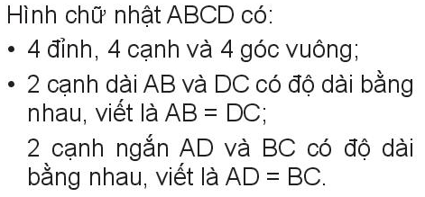

Slide 8
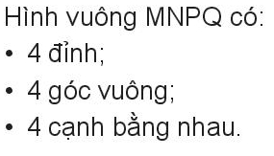

Slide 9
Ghi nhớ

Slide 10
HOẠTĐỘNG

Slide 11
Hình EGHI là hình vuông

Slide 12
Hình MNPQ, RTXY là hình chữ nhật

Slide 13
Bằng cách đo trên hình vẽ, hình vuông ABCD có độ dài cạnh là ...... cm; hình chữ nhật MNPQ có chiều dài là .... cm và chiều rộng là .... cm.
3
3
2

Slide 14
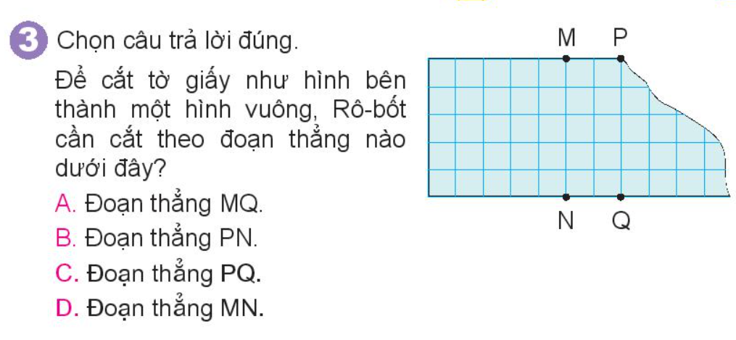

Slide 15
Hẹn gặp lại các em!

